Slide 1

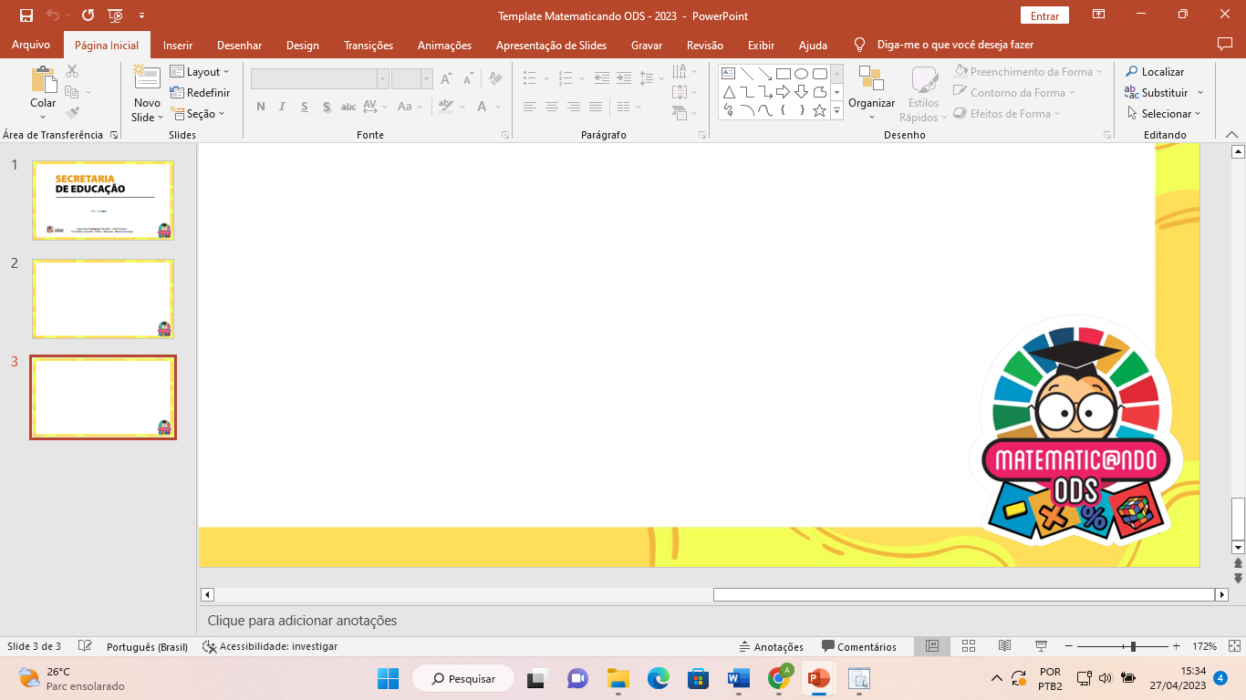
4º e 5ºAno
Supervisor Pedagógico de Arte - Beto Fonseca
Formadores de Arte - Clóvis - Mariana - Maria Esperança

Slide 2
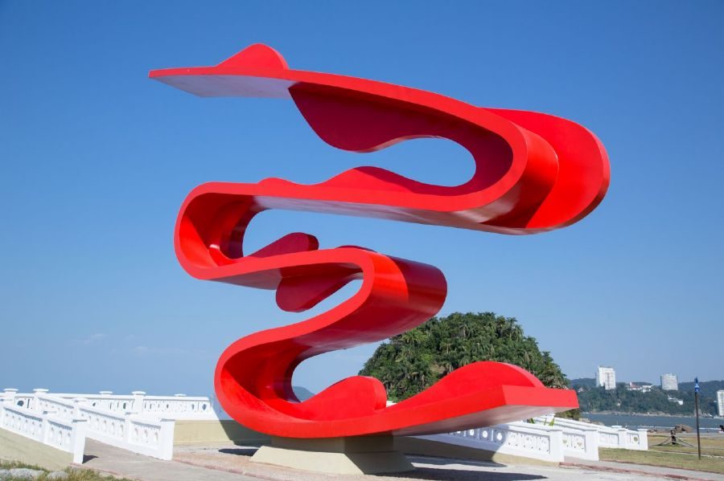
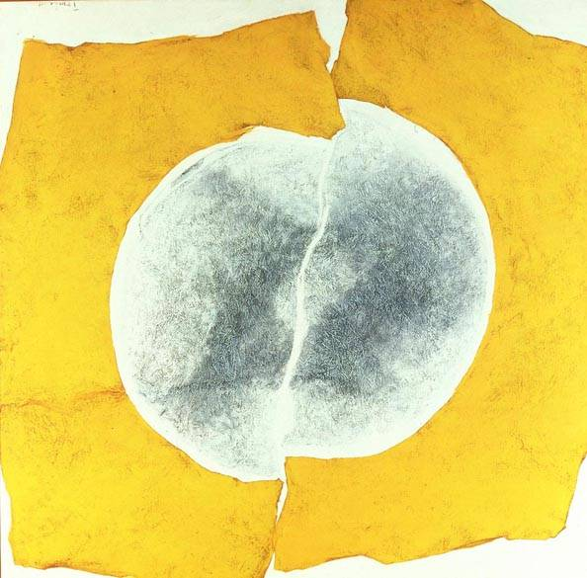
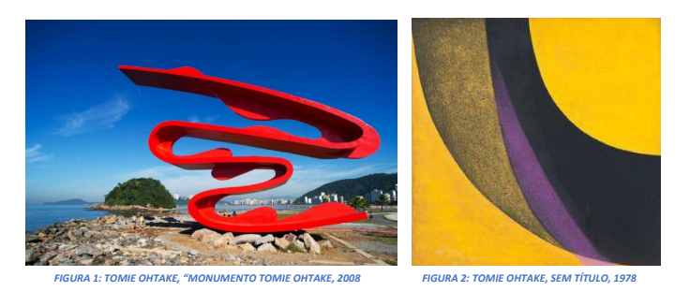
1 - Artes visuais - linhas, formas e cores
Vamos iniciar a proposta desta unidade, observando duas obras abstratas:
Pensando arte:

Slide 3
● O que mais chamou a sua atenção nas obras acima?
_______________________________________________________________________________________
_____________________________________________________________________________________
_______________________________________________________________________________________
_____________________________________________________________________________________
● Quais as semelhanças e diferenças entre as duas obras?
_______________________________________________________________________________________
_____________________________________________________________________________________________________________________________________________________________________________
_____________________________________________________________________________________
● As linhas desenham quais formas nas imagens acima?
_______________________________________________________________________________________
_____________________________________________________________________________________________________________________________________________________________________________
_____________________________________________________________________________________

Slide 4
Para pensar:
Todo artista tem uma intenção por trás de suas obras. O que essas formas idealizadas por Tomie Ohtake querem nos contar? Use sua imaginação!
Lendo arte:
As imagens acima são obras da artista plástica japonesa Tomie Ohtake. Na figura 1, o “monumento Tomie Ohtake” foi construído na praia josé menino, em santos (2008), homenageando os 100 anos de imigração japonesa no brasil. A escultura é de aço na corvermelha; tem 15 metros de altura. A figura 2 é uma pintura.
Suas criações não contam história de situações vividas ou sonhadas, não fala e nem recria a realidade à nossa volta. Falar da obra de tomie ohtake é falar de formas, cores, linhas e suas possíveis relações.

Slide 5
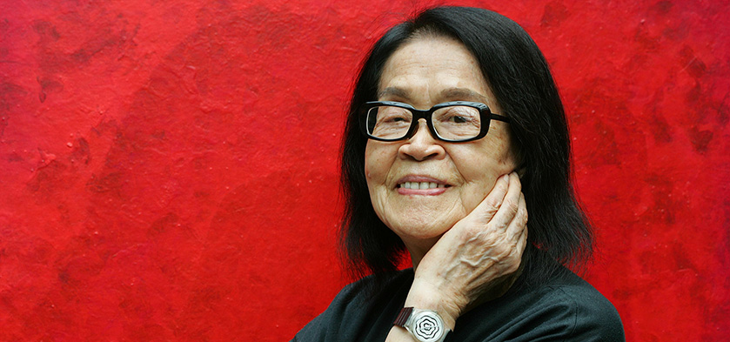
APRENDENDO ARTE
TOMIE OHTAKE, NASCIDA NO JAPÃO E NATURALIZADA BRASILEIRA, É UMA DAS PRINCIPAIS REPRESENTANTES DO ABSTRACIONISMO, QUE É ENTENDIDO COMO UMA FORMA DE ARTE QUE NÃO
REPRESENTA OBJETOS PRÓPRIOS DA NOSSA REALIDADE. SUA ARTE SE APRESENTA POR MEIO DE
ESCULTURAS, GRAVURAS E PINTURAS, CARACTERIZADA PELA EXPERIMENTAÇÃO INTERMINÁVEL DOS
ELEMENTOS FUNDAMENTAIS DA COMPOSIÇÃO.
“ EU NÃO TITULO AOS TRABALHOS PARA QUE AS PESSOAS QUE OS VÊ FIQUE A PESSOA QUE OS VÊ NÃO FIQUE COM APENAS UM SIGNIFICADO NA CABEÇA. NÃO TER NOME FAZ COM QUE A PESSOA USE SEU PRÓPRIO PENSAMENTO.”

Slide 6
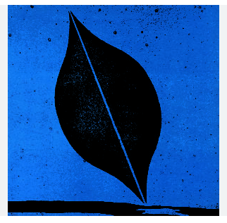
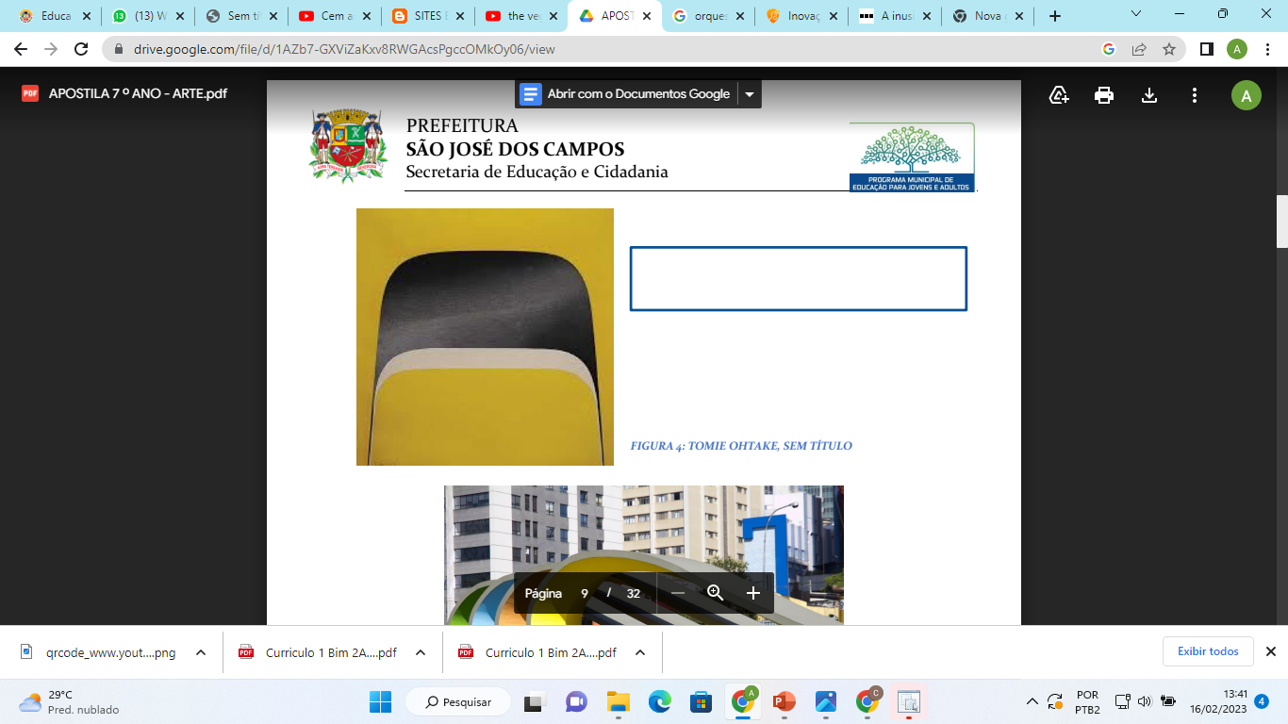
VAMOS ACEITAR O CONVITE DA ARTISTA? OBSERVE, NA IMAGEM ABAIXO, AS FORMAS, AS LINHAS E
AS CORES. USE A SUA IMAGINAÇÃO E DÊ UM TÍTULO PARA ESSA OBRA:

Slide 7
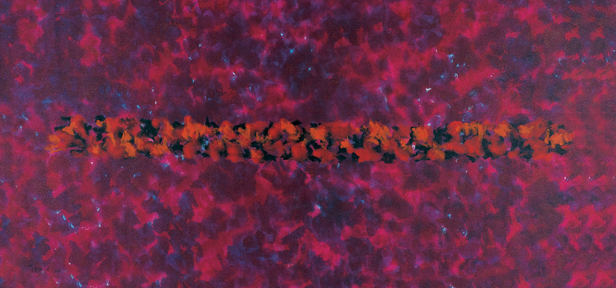

Slide 8
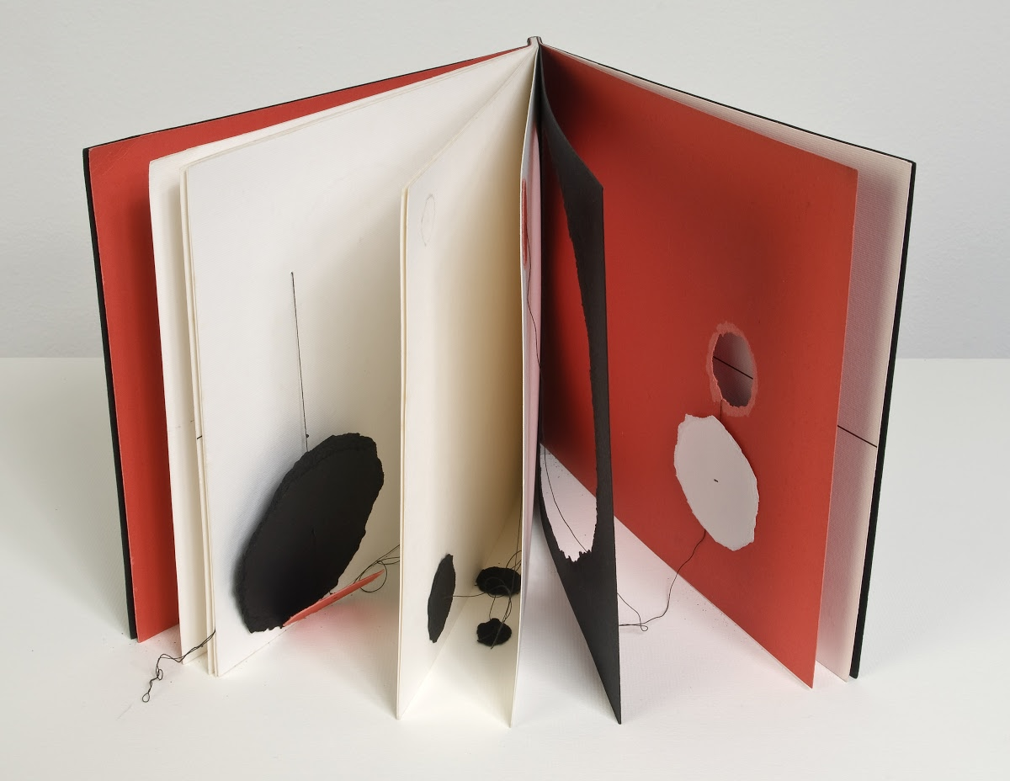
2 - Você já viu um livro de artista? Sabe o que é?
Livro do artista é uma obra de arte contemporânea que pode ser definida, de uma forma bem simplista, como uma obra de arte (ou um conjunto delas) em forma de livro. O livro é a obra em si.
Observe a imagem abaixo.

Slide 9
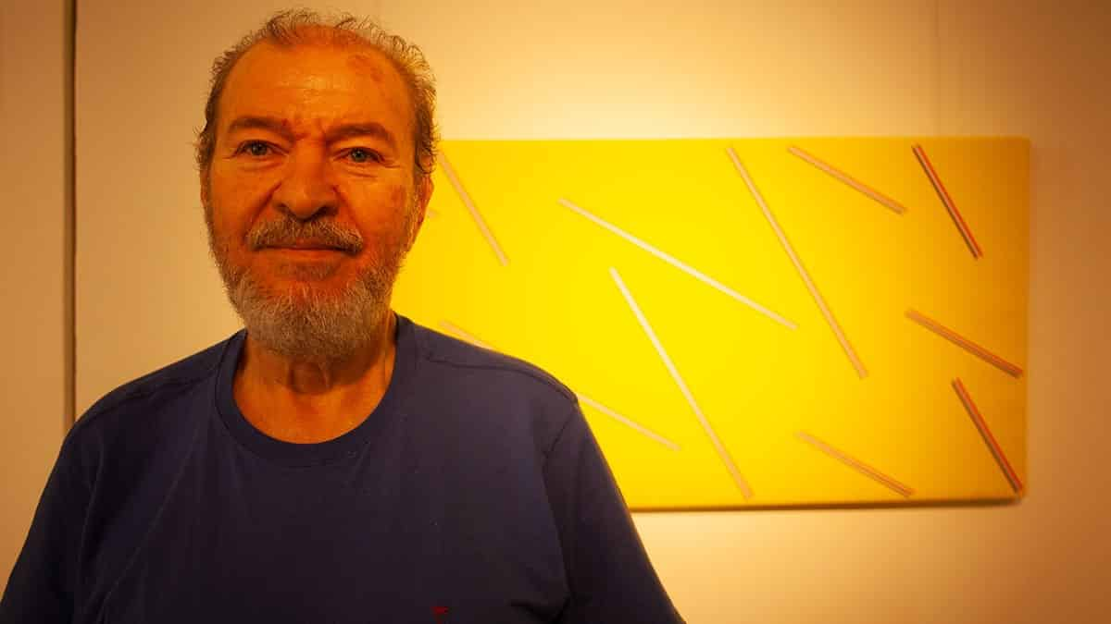
ARTISTA PLÁSTICO RAUL CORDULA
NAS IMAGENS QUE SE SEGUEM, PODEMOS VER OUTRO LIVRO DA ARTISTA .

Slide 10
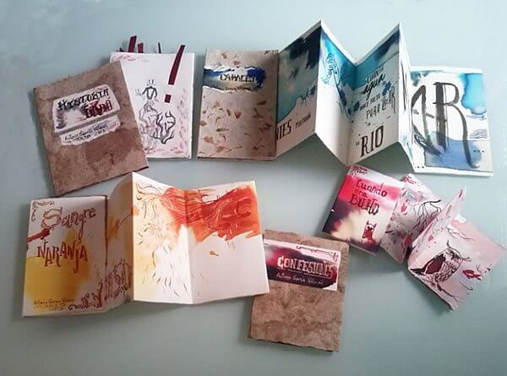
AGOR A É SUA VEZ :
CRIE UM LIVRO DE ARTISTA COM OS MATERIAIS DISPONÍVEIS COMO: PAPEL SULFITE, PAPEL COM PAUTA, PAPEIS REITILIZADOS E OUTTROS , PINTE COM GUACHE RERALIZE MANCHAS , MARCAS E GRAFISMOS, DESENHOS QUE SE DESDOBRAM EM SEQUENCIAS , PÁGINAS , OU FOLHAS DOBRABDAS COMO MAPAS , NO FORMATO , TAMANHO QUE DESJAR, SOLTE A IMAGINAÇÃO E CRIE SUA S PRODUÇÃO COM A SUA CARA.

Slide 11
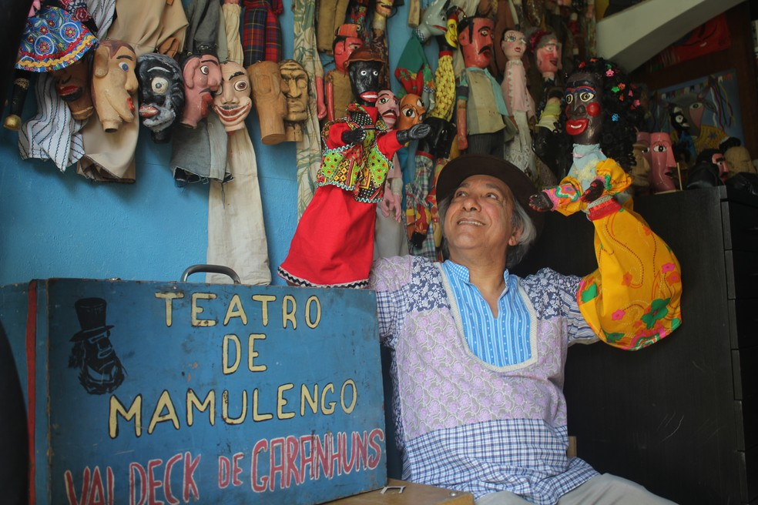
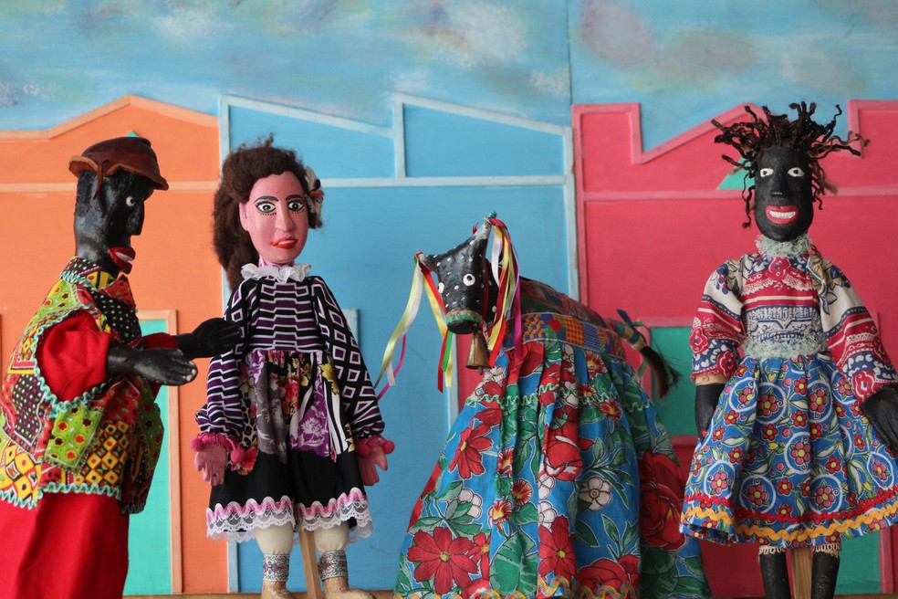
3 - CONHECIMEMTO E DIVERSÃO - TEATRO
MANIFESTAÇÃO POPULAR
NESTA UNIDADE, VAMOS REFLETIR SOBRE AS MUITAS FORMAS DE SE FAZER TEATRO E TAMBÉM
SOBRE ALGUMAS MANIFESTAÇÕES POPULARES.
OBSERVE AS IMAGENS ABAIXO:
TEATRO DE MAMULENGO MESTRE VALDECK DE GARANHUNS – PE FOTO: JOÃO AUGUSTO FIGUEIREDO

Slide 12
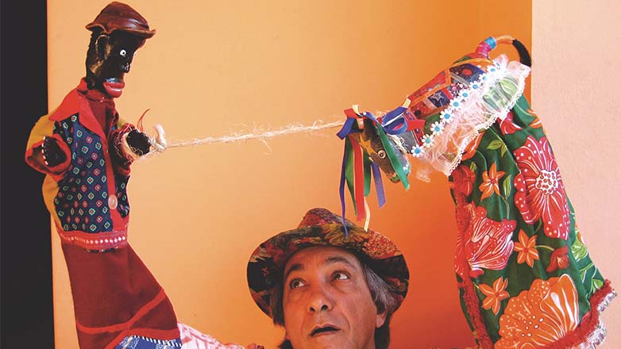
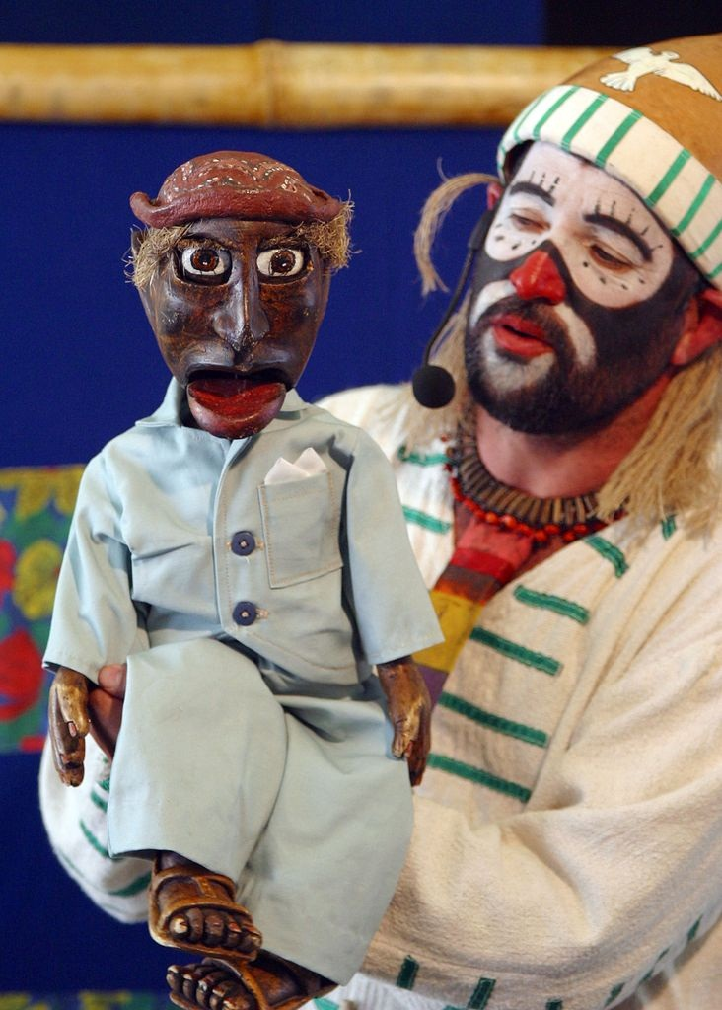
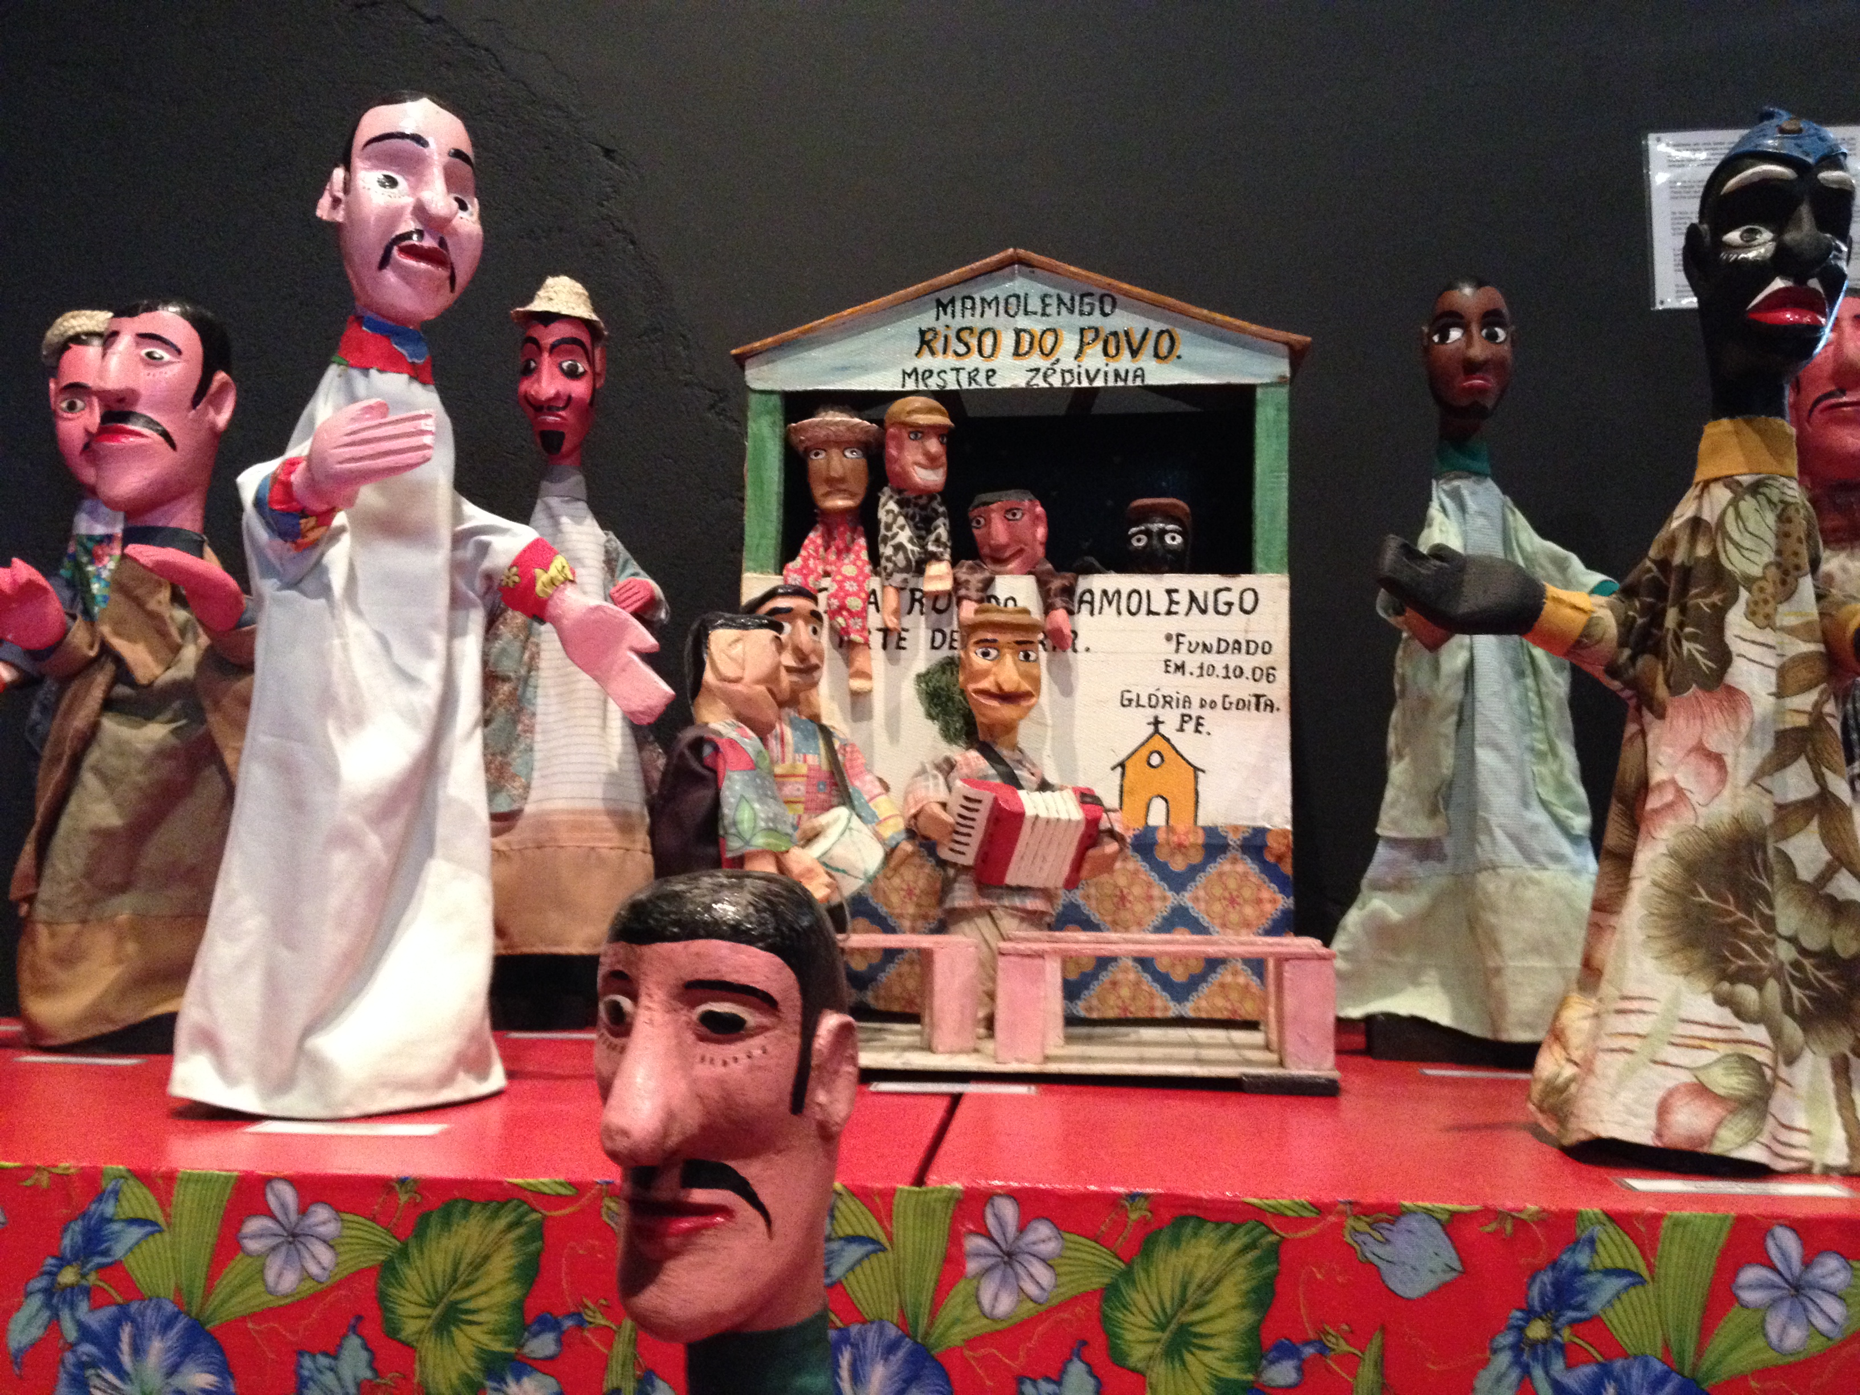

Slide 13
PENSANDO EM TEATRO, DESCREVA O QUE VOCÊ VÊ NAS IMAGENS DA UNIDADE.
___________________________________________________________________________________________
___________________________________________________________________________________________
_________________________________________________________________________________________
COMO BOM E CRIATIVO OBSERVADOR, DESCREVA O QUE AS IMAGENS CONTAM PARA VOCÊ?
___________________________________________________________________________________________
__________________________________________________________________________________________
__________________________________________________________________________________________
PARA VOCÊ, QUE TIPO DE ESPETÁCULO TEATRAL AS IMAGENS APRESENTAM?
__________________________________________________________________________________________
__________________________________________________________________________________________
__________________________________________________________________________________________
VOCÊ JÁ FOI ASSISTIR A ESPETÁCULOS DE TEATRO, DE MÚSICA, OU DE DANÇA? CONTE O QUE VOCÊ JÁ
VIU. SE VOCÊ SOMENTE ASSISTIU PELA TV, OU PELA INTERNET, CONTE UM POUCO SOBRE ESSA EXPERIÊNCIA:
QUAL FOI O ESPETÁCULO, O NOME, O ASSUNTO, SE VOCÊ GOSTOU OU NÃO, POR QUÊ?
___________________________________________________________________________________________
___________________________________________________________________________________________
______________________________________________________________________________________

Slide 14
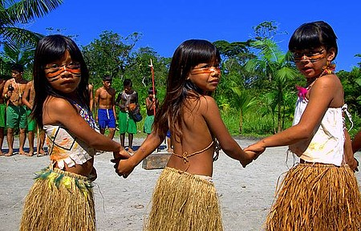
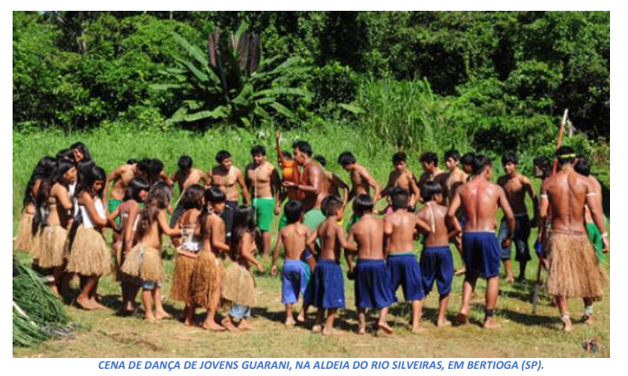
4 - CONHECIMENTO E DIVERSÃO
CANTOS EM TODOS OS CANTOS

Slide 15
Há muitas vozes em todos os lugares. Há cantos em todos os cantos e culturas! Na canção oreru nhamandú tupã, crianças e jovens cantam, reverenciando: “nossos pais
São o sol e o trovão”. Esta música é interpretada pelos descendentes de povos que foram
Os primeiros habitantes da nossa terra. Trazem a arte e a tradição dos indígenas de língua
Tupi-guarani. As músicas expressam a relação com a natureza, a família e o respeito aos
Seus antepassados e à sua história.

Slide 16
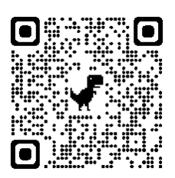
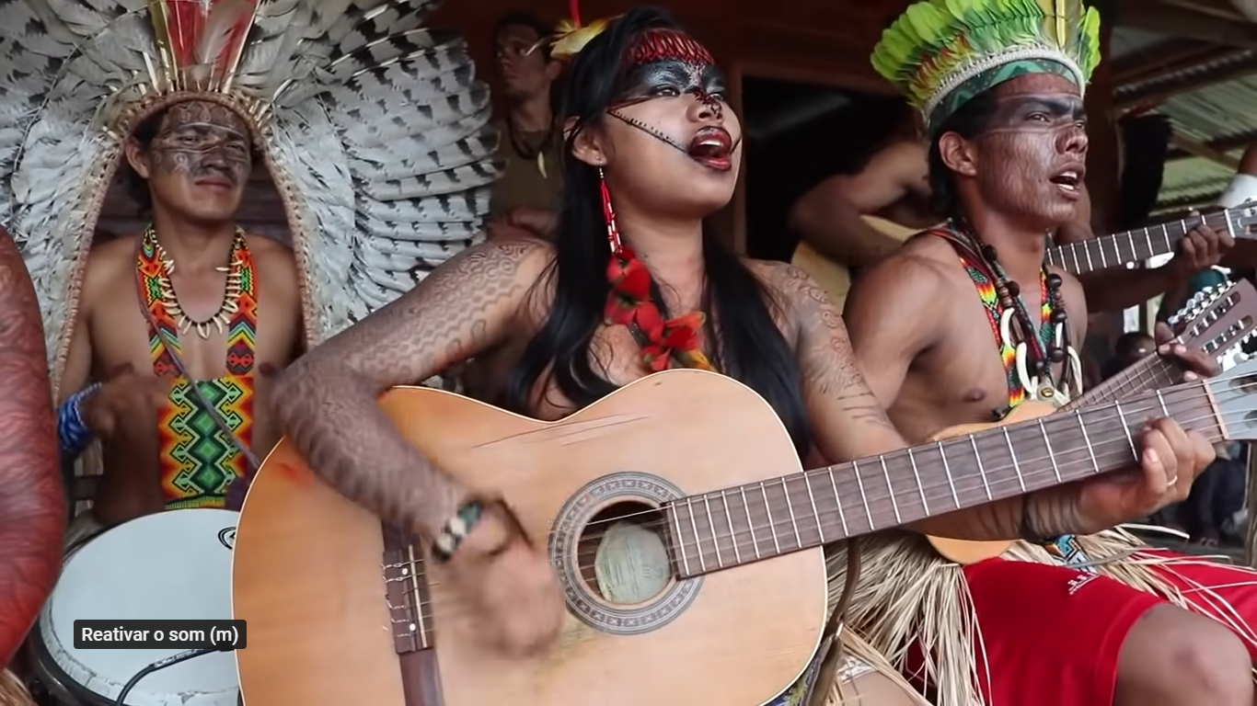
PARA ACESSAR, BASTA FAZER A LEITURA DO QR CODE ACIMA COM A CÂMERA DO SEU CELULAR.
É NECESSÁRIO TER ACESSO À INTERNET.
O QUE VOCÊ SABE SOBRE CANTOS DOS POVOS INDÍGENAS BRASILEIROS?
E SOBRE MÚSICAS CANTADAS NO CONTINENTE AFRICANO, OU EM OUTRAS PARTES DO MUNDO?
OBSERVE A IMAGEM A SEGUIR.

Slide 17
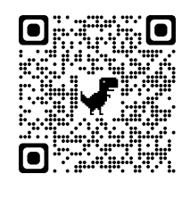
AGORA, LEIA O TRECHO DA LETRA DA MÚSICA MINHA MISSÃO.
CANTO PARA ANUNCIAR O DIA
CANTO PARA AMENIZAR A NOITE
CANTO PRA DENUNCIAR O AÇOITE
CANTO TAMBÉM CONTRA A TIRANIA
CANTO PORQUE NUMA MELODIA
ACENDO NO CORAÇÃO DO POVO
A ESPERANÇA DE UM MUNDO NOVO
E A LUTA PARA SE VIVER EM PAZ!
A MÚSICA ACIMA É DO CANTOR JOÃO NOGUEIRA,
PARA ACESSAR, BASTA FAZER A LEITURA DO QR CODE ACIMA COM A CÂMERA DO SEU CELULAR.
É NECESSÁRIO TER ACESSO À INTERNET.

Slide 18
REFERÊNCIAS
Sites: https://arteeartistas.com.br/tomie-ohtake/
https://www.institutotomieohtake.org.br/o_instituto/interna/o-edificio-
de-formas-tomie-ohtake
https://www.guiadasartes.com.br/tomie-ohtake/pinturas
https://www.santos.sp.gov.br/?q=content/integrada-a-orla-escultura-de-
tomie-ohtake-e-referencia-na-cidade
Fig 1: https://images.app.goo.gl/me4QY4hxRUaBNamy9
Fig 2: https://images.app.goo.gl/cBQzmp7bfm9VEmne6
Fig 3 https://images.app.goo.gl/C7xWN7kNki1R7zyu6
Fig 4 https://images.app.goo.gl/9ZAEW938cwpve8Wj8
PARA ACESSAR, BASTA FAZER A LEITURA
DO QR CODE AO LADO COM A CÂMERA
DO SEU CELULAR. É NECESSÁRIO TER
ACESSO À INTERNET.

Slide 19
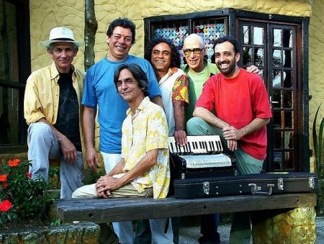
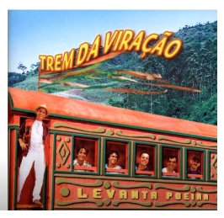
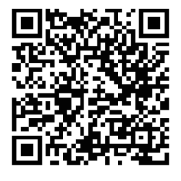
5 - Lendo arte
A imagem a baixo é do grupo Trem da Viração, de Monteiro Lobato -sp.
Esse grupo da nossa região criou uma canção com o nome de uma árvore - sibipiruna - e que traz uma sonoridade que explora sons de instrumentos regionais como sanfona, violão e percussão.
PARA ACESSAR, BASTA FAZER A LEITURA DO QR CODE AO LADO COM A CÂMERA DO SEU CELULAR.
É NECESSÁRIO TER ACESSO À INTERNET.

Slide 20
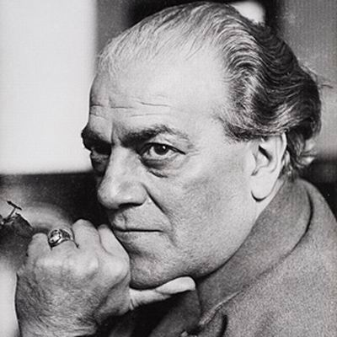
Aprendendo Arte
A obra “floresta amazônica”, do compositor Villa Lobos, foi composta em 1958, Inicialmente para a trilha sonora de um filme, mas depois se tornou uma suíte. A forma de uma suíte É determinada pelas várias seções em que A composição musical se divide, ou seja, É O conjunto de pequenas músicas que fazem parte de um todo.
Alguns trechos dessa obra nos remetem aos cantos indígenas da floresta amazônica e à sonoridade dos pássaros, expressos pela orquestra.
O nome da canção, sibipiruna, do grupo trem da viração, é na verdade o nome de uma árvore nativa da mata atlântica e que se tornou muito usada para reflorestamento e arborização urbana. Se você parar para observar, vai perceber que nossa cidade tem muitas sibipirunas em praças, ruas E avenidas. Elas são fáceis de identificar, pois produzem lindas flores amarelas E um fruto no formato de uma vagem, que ao cair no chão, se for pisada, faz um som estalado muito peculiar.
A canção sibipiruna está no segundo álbum do grupo trem da viração, intitulado levanta a poeira.
Villa Lobos

Slide 21
Lendo Arte
As duas obras musicais apresentadas possuem uma riqueza de timbres, pois
Observamos que as composições exploram diversos instrumentos musicais, ao mesmo tempo
Em que ambos exploram a voz também. Os gêneros apresentados são: música orquestral e
Canção. Na obra de Villa-lobos, percebe-se o uso de instrumentos das famílias da orquestra:
Cordas, madeira, metal e percussão. Já na canção do grupo trem da viração, escutamos
Instrumentos regionais como sanfona, violão e triângulo.

Slide 22
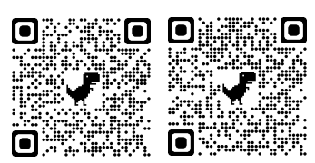
Para acessar, basta fazer a leitura do Qr code ao lado com a câmera do seu celular.
É necessário ter acesso à internet.

Slide 23
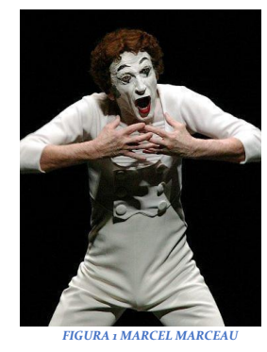
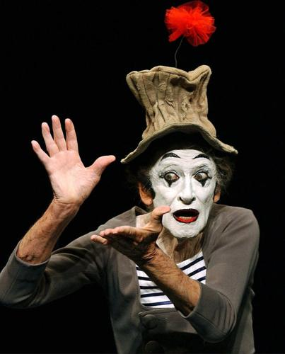
6 - Conhecimento e Diversão
Teatro - Gestualidade
Pensando arte, na proposta desta unidade, vamos pensar sobre um dos principais elementos do teatro: o corpo.
Marcel Mangel, mais conhecido como Marcel Marceau ou mime Marceau, foi o mímico mais popular do período pós-guerra. Junto com Étienne Decroux e Jean-louis Barrault deu uma nova roupagem à mímica no século XX.

Slide 24
Observe a imagem e registre suas observações:
O que os gestos das mãos do ator querem nos contar?
2. Observe a sobrancelha, a expressão do rosto! O que o olhar do ator quer nos
Revelar?

Slide 25
Lendo arte
A imagem acima é do mímico e ator francês Marcel Marceau, caracterizado pelo seu
Personagem bip, um palhaço de cara pintada. Em suas produções, a gestualidade, bem como a
Expressão facial adquirem uma grande importância.
Aprendendo arte
No teatro, atores e atrizes têm no corpo sua principal fonte de poesia e muitos se
Dedicam a investigar as possibilidades do corpo como base para a criação poética e artística,
Sendo a mímica um dos principais campos de pesquisa e criação nessa relação entre teatro e
Corpo. A mímica costuma ser associada a essa função específica de atuação, em que o mímico,
Com o rosto todo pintado de branco, mostra uma cena, ou história, usando apenas a
Linguagem corporal.

Slide 26
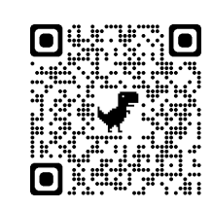
Para acessar, basta fazer a leitura do Qr code ao lado com a câmera do seu celular. É necessário ter acesso à internet.

Slide 27
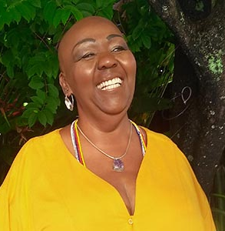
7 - Música - cultura afro
Pensando arte
Nesta unidade, vamos refletir sobre o canto, enquanto sagrado, e canto em matrizes estéticas diferentes.
O sagrado no canto o canto tem uma ligação íntima com a religião. Já na antiguidade, o ser humano cantava aos deuses para reverenciá-los, agradecer-lhes, pedir perdão e solicitar graças.
Entre os povos indígenas, os pajés são conhecedores de cantos sagrados e rezas cantadas
Que, segundo as crenças dessas culturas, afugentam os maus espíritos, curam doenças e atraem energias positivas. Os muçulmanos fazem de sua voz melodia para a lá. Os hindus, na índia e em outros países do oriente, têm cantos para os diversos deuses de sua mitologia e para os rituais de suas culturas.
Cantora baiana Virgínia Rodrigues

Slide 28
A música cristã contemporânea, também conhecida como gospel, está presente no mundo inteiro, mistura ritmos do pop e do rock a letras com temas religiosos. No brasil, os orixás são homenageados em cantos afro- brasileiros. Cantar também foi a luz para os africanos que desembarcaram no brasil com a dor da condição de escravizados e a saudade da liberdade, dos familiares e de suas terras. Hoje, ressoam cânticos em vozes relevantes do povo brasileiro, marcado fortemente pelos descendentes de africanos e da miscigenação.

Slide 29
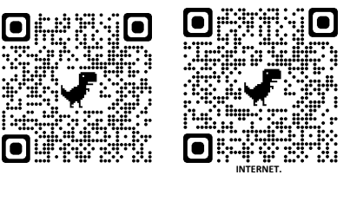
Como a voz da cantora baiana Virgínia Rodrigues (1964-). A imagem ao lado é da cantora afro- descendente Virgínia Rodrigues, em suas músicas expressa a cultura afro-descendente.
Caso tenha acesso à internet, para conhecê-la, seguem algumas opções:
PARA ACESSAR, BASTA FAZER A LEITURA DO
QR CODE AO LADO COM A CÂMERA DO SEU
CELULAR. É NECESSÁRIO TER ACESSO À

Slide 30
Ideias de propostas pedagógica de arte disponível em: https://drive.google.com/file/d/1dNb_ySo_mgojBYpYSY4y_IFRerdghvNG/view
Biografia dos artistas disponível em : https://pinacoteca.org.br/programacao/exposicoes/osgemeos-segredos/
Vídeo sobre a exposição dos Gêmeos disponível em: https://www.youtube.com/watch?v=8TQN02-d78U

